Slide 1
Titulo: Emergência Ambiental: Aumento no Desmatamento na Amazônia legal
Curso: Algoritmos e Programação na Linguagem Python
Discentes:
Elen Cristina Silva da Fonseca
Elida de Souza e Silva
Paula de Souza Ribeiro
Docente: Hudson Pinheiro da Silva
Turma: 2
Tefé-AM
2025

Slide 2
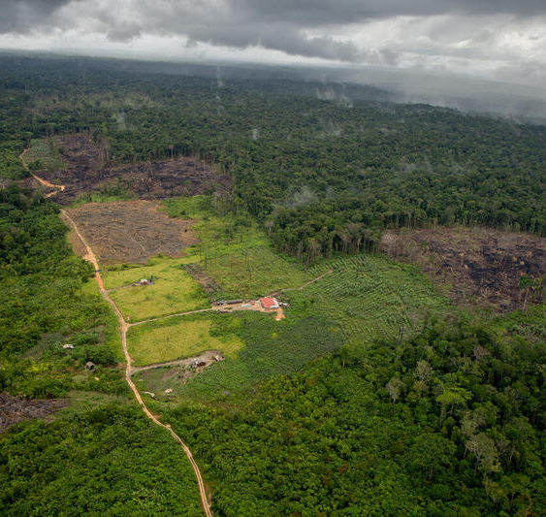
INTRODUÇÃO
O desmatamento no Brasil tem seus índices elevados a cada ano.
Segundo o Instituto do Homem e Meio Ambiente da Amazônia (IMAZON, 2025), o desmatamento da Amazônia aumentou 68% no início de 2025.
Dados do Sistema de Alerta de Desmatamento (SAD) do Imazon, mostram que o Mato Grosso liderou a devastação com 45% do total detectado. Roraima (23%) e Pará (20%) aparecem em seguida.
Causas: Agropecuária, Mineração, garimpo, urbanização e industrialização.
Consequências: Perda da Biodiversidade, emissões de gases de efeito estufa e erosão do solo.
Fonte: Christian Braga / Greenpeace, 2025

Slide 3
Objetivo Geral
Aplicar a linguagem de programação Python para coleta, analisar e visualizar dados sobre, Emergência Ambiental: Aumento no Desmatamento na Amazônia legal, por meio da criação de gráficos informativos que possibilitem uma análise clara dos índices de desmatamento.

Slide 4

METODOLOGIA
A
Este trabalho realizou-se no curso de Linguagem de Programação e Algoritmo Python no Instituto Federal do Amazonas (IFAM), financiado pelo projeto CITHA, em forma de proposta de projeto para a finalização do curso.
B
A pesquisa ocorreu em etapas, primeiro foi realizada uma pesquisa bibliográfica em sites para a escolha do tema e retirada de dados para a análise, em seguida houve a seleção dos dados, e os mesmos foram tratados para execução da análise.
C
Através da pesquisa realizada foi elaborado um gráfico no programa Python para elucidar os dados quantitativos coletados sobre Emergência Ambiental: Aumento no Desmatamento na Amazônia legal. Usando as bibliotecas Pandas, Matplotlib.
Fonte: Imagem gerada por IA (DALL·E), criada por ChatGPT - OpenAI, 2025.

Slide 5

ANÁLISE DOS RESULTADOS

Slide 6
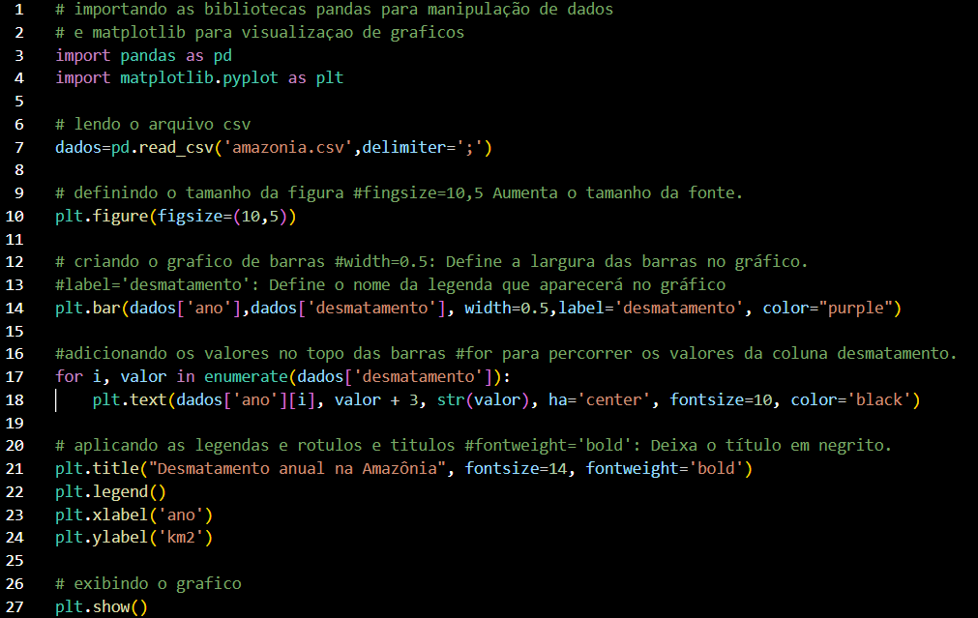
CÓDIGO

Slide 7
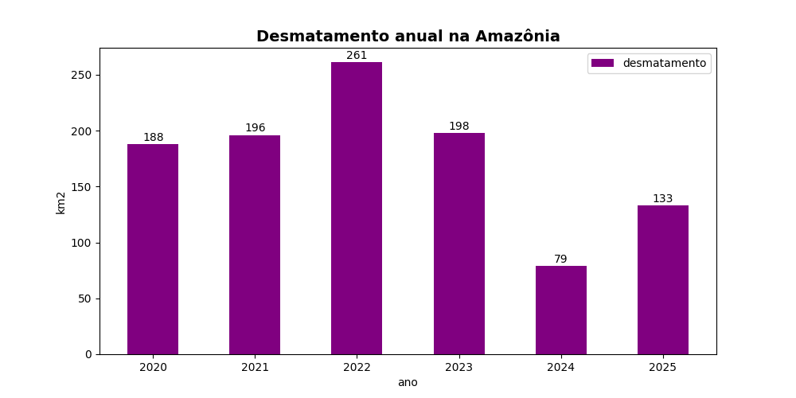
VISUALIZAÇÃO DOS DADOS (GRÁFICO)
Fonte: IMAZON, 2025

Slide 8
Conclusão
Portanto, os códigos utilizados em Python demonstraram ser eficazes na análise de dados sobre o desmatamento. Dessa forma, foi possível atingir os resultados esperados.
Apesar do Desmatamento ainda ser uma ameaça para a preservação dos biomas brasileiros, em 2023 foi registrado uma queda em seu índice, um resultado animador da sua diminuição que contribui para a conscientização e futuras tomadas de decisão.

Slide 9
FONTE DOS DADOS
Os dados utilizados foram tratados e visualizados com Python.
IMAZON. Ano de 2025 começa com aumento de 68% no desmatamento da Amazônia. 2025. Disponível em: https://imazon.org.br/imprensa/ano-de-2025-comeca-com-aumento-de-68-no-desmatamento-da-amazonia/. Acesso em: 27 mar. 2025.

Slide 10
OBRIGADA PELA ATENÇÃO!

